Slide 1
在哪儿见面？ zài nǎr jiànmiàn
Where to meet up?

Slide 2

后边
hòubiān
左边
zuǒbiān
右边
yòubiān
旁边
pángbiān
旁边
pángbiān
前边
qiánbiān

Slide 3
对面
pángbiān

Slide 4
Places 人 | 在 | 前／后／左／右 | 边
 |  | 对面
图书馆在左边。
túshūguǎn zài zuǒbiān
火车站在右边。
huǒchēzhàn zài yòubiān
银行在对面。
yínháng zài duìmiàn

Slide 5
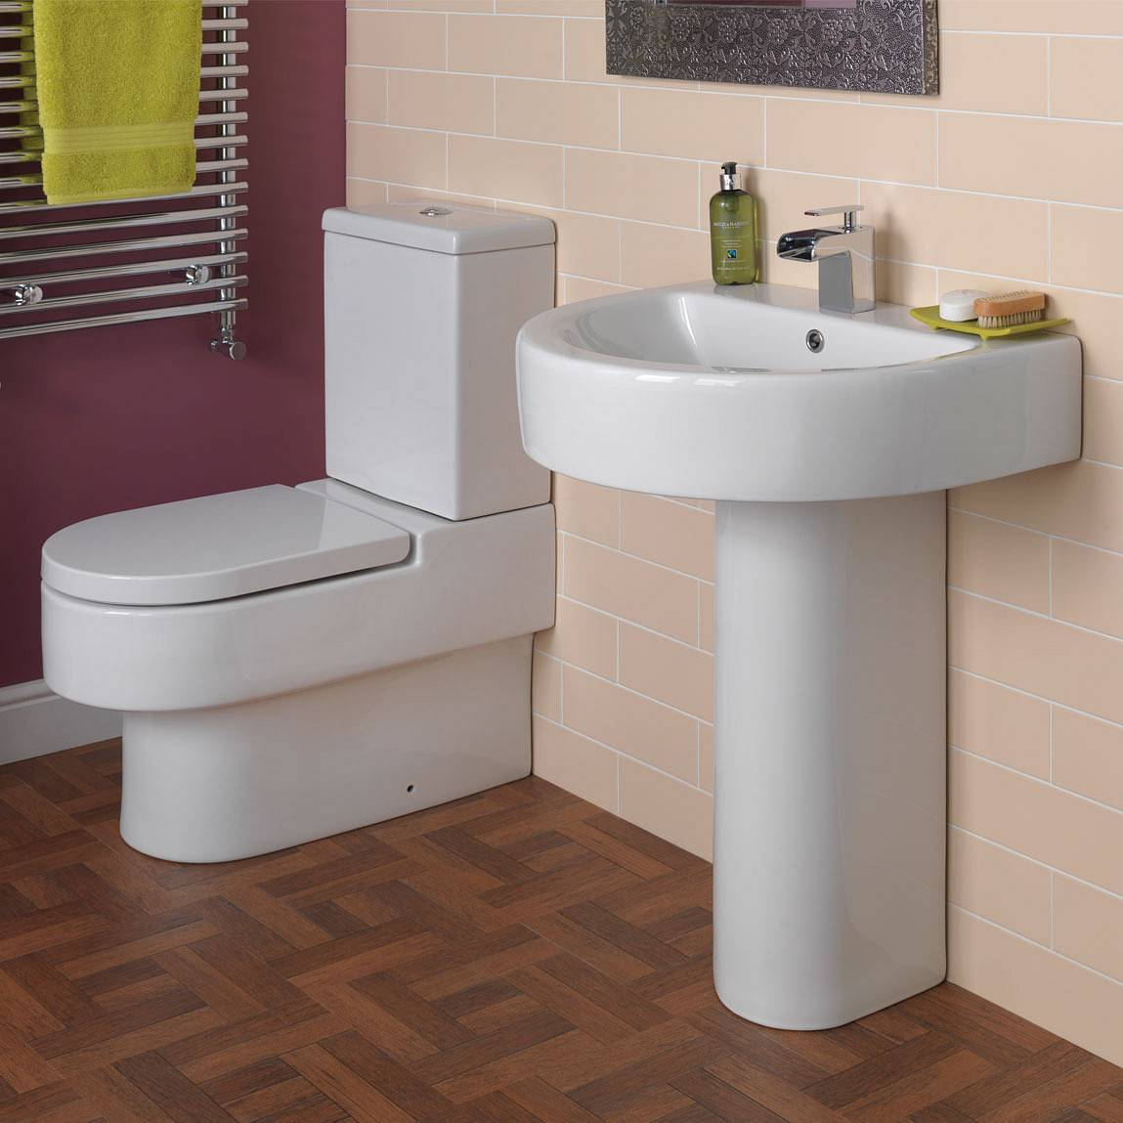
Places 人 | 在 | 前／后／左／右 | 边
 |  | 对面
厕所
在
后边。

Slide 6
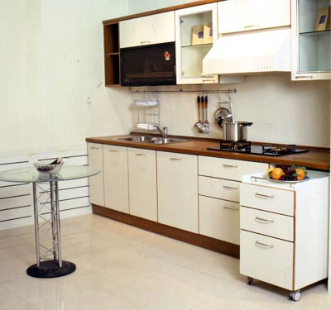
Places 人 | 在 | 前／后／左／右 | 边
 |  | 对面
厨房
在
对面。

Slide 7
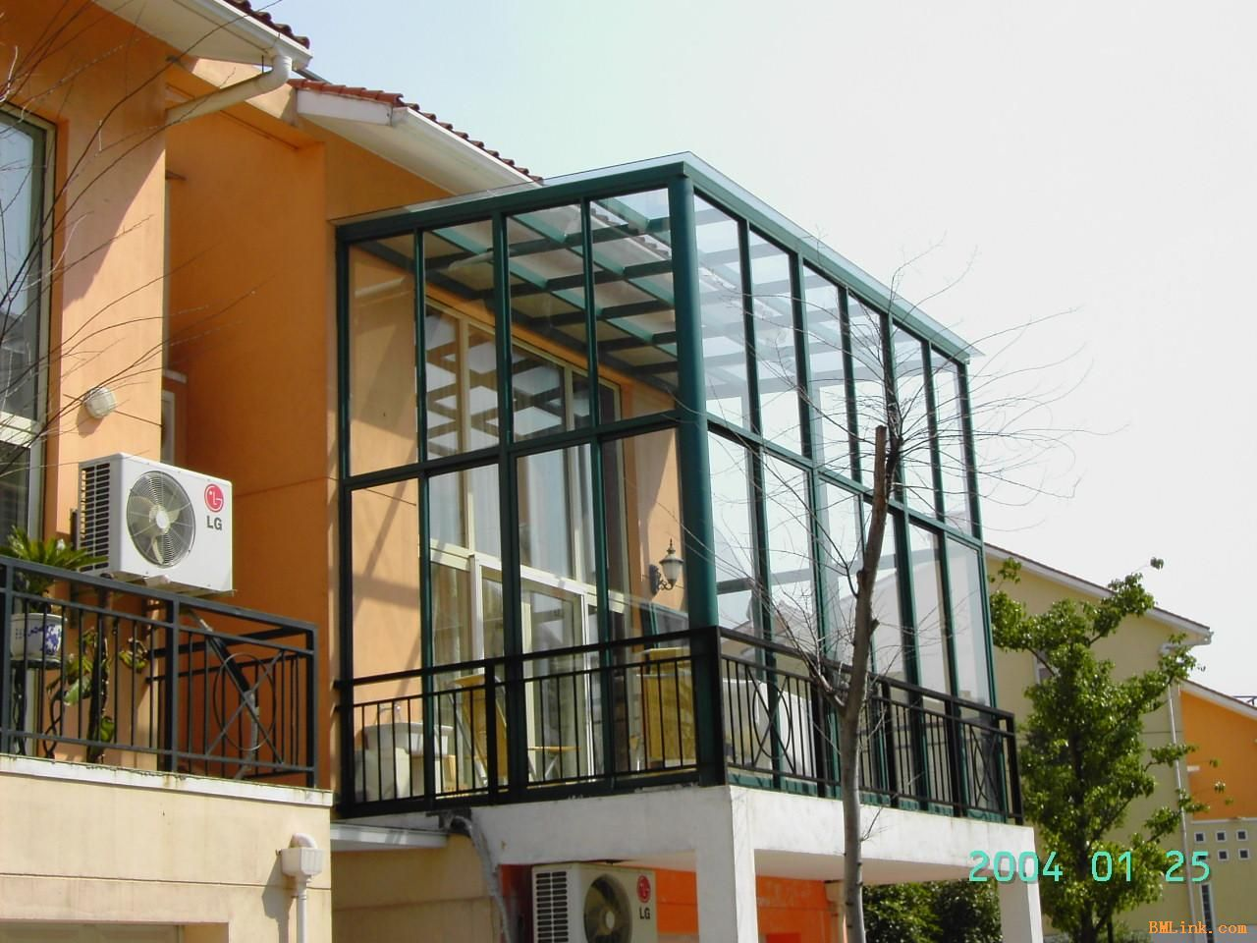
Places 人 | 在 | 前／后／左／右 | 边
 |  | 对面
阳台
在
前边。

Slide 8
Places1 人 | 在 | Places2 人（的） | 前／后／左／右 | 边
 |  |  | 对面
图书馆在我的左边。
túshūguǎn zài Wǒ de zuǒbiān
银行
火车站在我的右边。
huǒchēzhàn zài Wǒ de yòubiān
图书馆
火车站
银行在我的对面。
yínháng zài Wǒ de duìmiàn

Slide 9
Places1 人 | 在 | Places2 人（的） | 前／后／左／右 | 边
 |  |  | 对面
公园
博物馆
商店
公园在博物馆的 。
左边
电影院
超市
银行
图书馆

Slide 10
Places1 人 | 在 | Places2 人（的） | 前／后／左／右 | 边
 |  |  | 对面
公园
博物馆
商店
商店在博物馆的 。
右边
电影院
超市
银行
图书馆

Slide 11
Places1 人 | 在 | Places2 人（的） | 前／后／左／右 | 边
 |  |  | 对面
公园
博物馆
商店
超市在博物馆的 。
对面
电影院
超市
银行
图书馆

Slide 12
Places1 人 | 在 | Places2 人（的） | 前／后／左／右 | 边
 |  |  | 对面
公园
博物馆
商店
电影院在超市的 。
左边
电影院
超市
银行
图书馆

Slide 13
Places1 人 | 在 | Places2 人（的） | 前／后／左／右 | 边
 |  |  | 对面
公园
博物馆
商店
图书馆在超市的 。
前边
电影院
超市
银行
图书馆

Slide 14
Places1 人 | 在 | Places2 人（的） | 前／后／左／右 | 边
 |  |  | 对面
公园
博物馆
商店
银行在超市的 。
右边
电影院
超市
银行
图书馆

Slide 15
Places1 人 | 在 | Places2 人（的） | 前／后／左／右 | 边
 |  |  | 对面
公园
博物馆
商店
对面
博物馆在超市的 。
电影院
超市
银行
图书馆

Slide 16
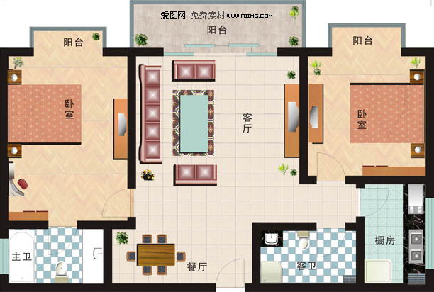
Places1 人 | 在 | Places2 人（的） | 前／后／左／右 | 边
 |  |  | 对面
阳台
阳台
阳台
卧室
客厅
卧室
浴室
厕所
厨房
饭厅
大门

